Slide 1
تمارين 3

Slide 2
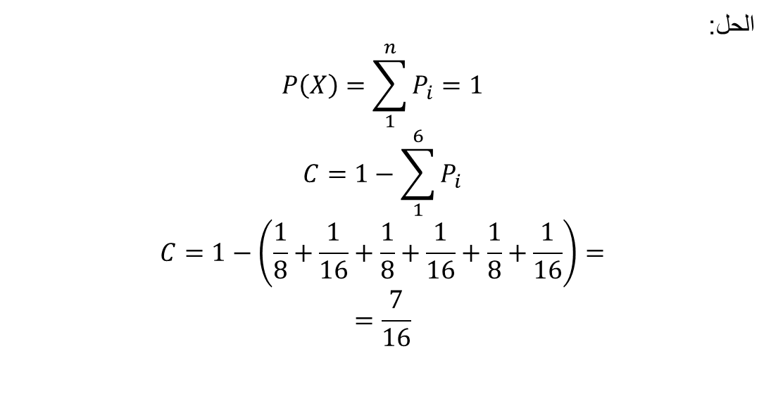
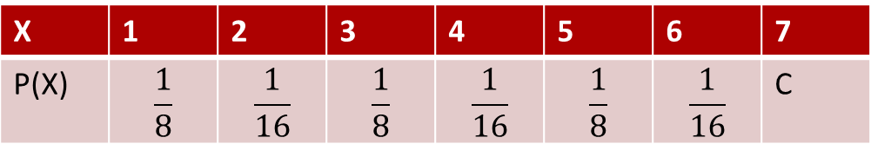
تمرين (3-1) ص 123
أوجد قيمة C لتجعل الجدول التالي يمثل توزيعا احتماليا؟
X | 1 | 2 | 3 | 4 | 5 | 6 | 7
P(X) | $$\frac{1}{8}$$ | $$\frac{1}{16}$$ | $$\frac{1}{8}$$ | $$\frac{1}{16}$$ | $$\frac{1}{8}$$ | $$\frac{1}{16}$$ | C
الحل:
$$P\left(X\right)=\sum_{1}^{n}{P_{i}=1}$$
$$C=1−\sum_{1}^{6}{P_{i}}$$
$$C=1−\left(\frac{1}{8}+\frac{1}{16}+\frac{1}{8}+\frac{1}{16}+\frac{1}{8}+\frac{1}{16}\right)=$$
$$=\frac{7}{16}$$

Slide 3
تمرين (3-3) ص 124
رميت زهرة نرد متزنة مرتين, إذا كان X يمثل القيمة المطلقة للفرق بين العددن الظاهرين, أو التوزيع الإحتمالي للمتغير X وتوقعه الرياضي وتباينه؟
الحل:
عدد نقاط فضاء العينة 36 كالتالي:
(1,1) (1,2) (1,3) (1,4) (1,5) (1,6)
(2,1) (2,2) (2,3) (2,4) (2,5) (2,6)
(3,1) (3,2) (3,3) (3,4) (3,5) (3,6)
(4,1) (4,2) (4,3) (4,4) (4,5) (4,6)
(5,1) (5,2) (5,3) (5,4) (5,5) (5,6)
(6,1) (6,2) (6,3) (6,4) (6,5) (6,6)

Slide 4
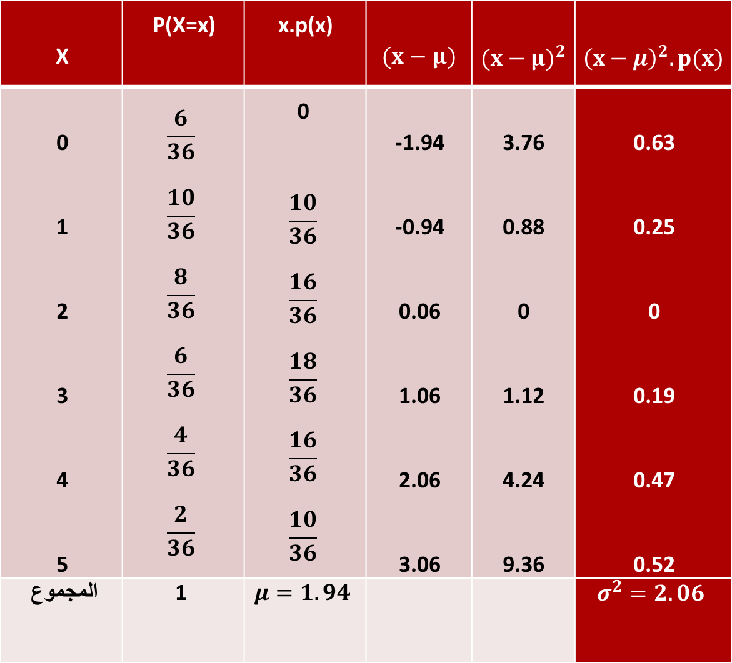
$${\left(x−μ\right)}^{2}.p(x)$$ | $${(x−μ)}^{2}$$ | $$(x−μ)$$ | x.p(x) | P(X=x) | X
0.63 0.25 0 0.19 0.47 0.52 | 3.76 0.88 0 1.12 4.24 9.36 | -1.94 -0.94 0.06 1.06 2.06 3.06 | 0 $$\frac{10}{36}$$ $$\frac{16}{36}$$ $$\frac{18}{36}$$ $$\frac{16}{36}$$ $$\frac{10}{36}$$ | $$\frac{6}{36}$$ $$\frac{10}{36}$$ $$\frac{8}{36}$$ $$\frac{6}{36}$$ $$\frac{4}{36}$$ $$\frac{2}{36}$$ | 0 1 2 3 4 5
$$σ^{2}=2.06$$ |  |  | $$μ=1.94$$ | 1 | المجموع

Slide 5
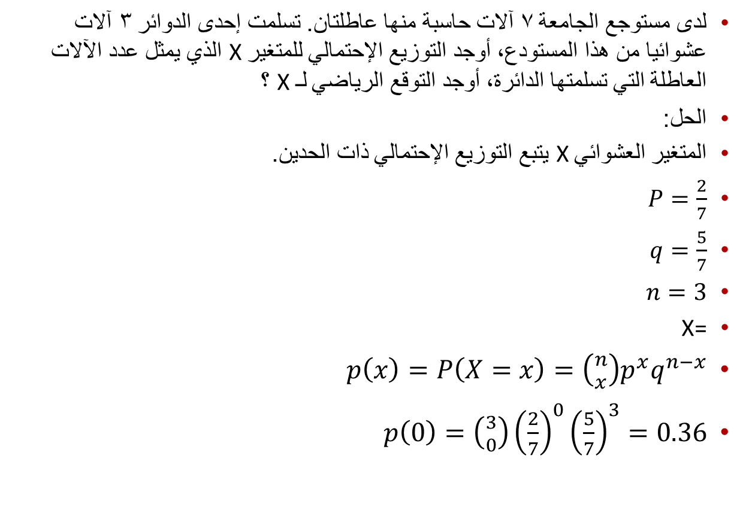
تمرين (3-4) ص 124
لدى مستوجع الجامعة 7 آلات حاسبة منها عاطلتان. تسلمت إحدى الدوائر 3 آلات عشوائيا من هذا المستودع, أوجد التوزيع الإحتمالي للمتغير X الذي يمثل عدد الآلات العاطلة التي تسلمتها الدائرة, أوجد التوقع الرياضي لـ X ؟
الحل:
المتغير العشوائي X يتبع التوزيع الإحتمالي ذات الحدين.
$P=\frac{2}{7}$
$q=\frac{5}{7}$
$n=3$
X=
$p\left(x\right)=P\left(X=x\right)=\left({n \atop x}\right)p^{x}q^{n−x}$
$p\left(0\right)=\left({3 \atop 0}\right){\left(\frac{2}{7}\right)}^{0}{\left(\frac{5}{7}\right)}^{3}=0.36$

Slide 6
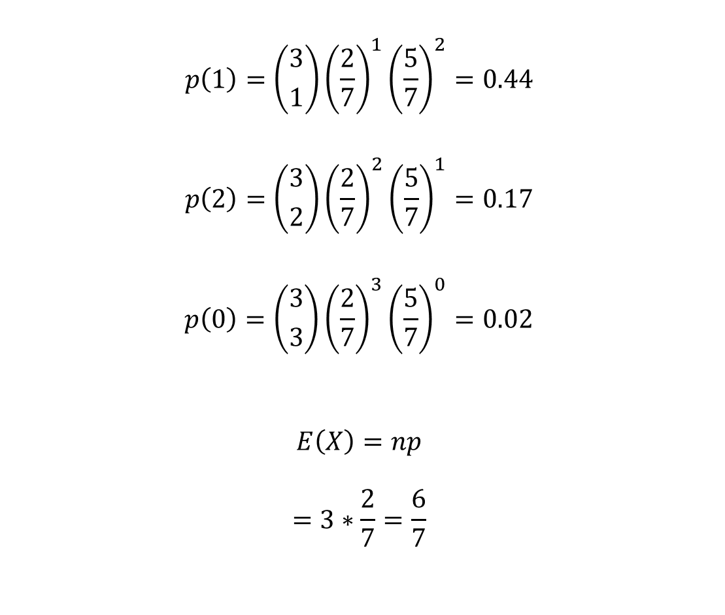
$$p\left(1\right)=\left({3 \atop 1}\right){\left(\frac{2}{7}\right)}^{1}{\left(\frac{5}{7}\right)}^{2}=0.44$$
$$p\left(2\right)=\left({3 \atop 2}\right){\left(\frac{2}{7}\right)}^{2}{\left(\frac{5}{7}\right)}^{1}=0.17$$
$$p\left(0\right)=\left({3 \atop 3}\right){\left(\frac{2}{7}\right)}^{3}{\left(\frac{5}{7}\right)}^{0}=0.02$$
$$E\left(X\right)=np$$
$$=3∗\frac{2}{7}=\frac{6}{7}$$

Slide 7
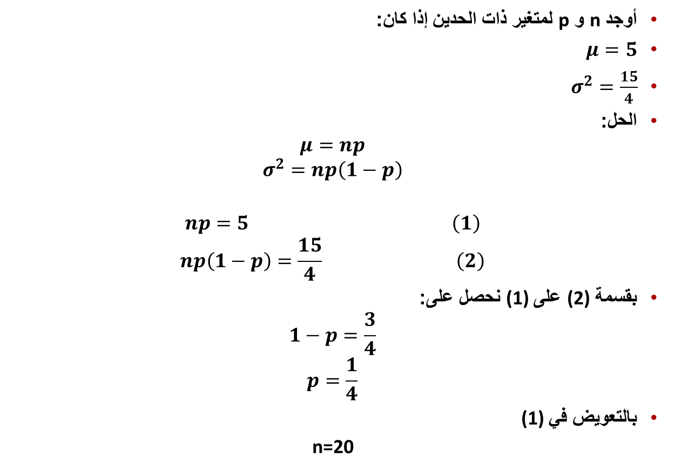
تمرين (3-9) ص 125
أوجد n و p لمتغير ذات الحدين إذا كان:
$μ=5$
$σ^{2}=\frac{15}{4}$
الحل:
$$μ=np$$
$$σ^{2}=np\left(1−p\right)$$
$$np=5 \left(1\right)$$
$$np\left(1−p\right)=\frac{15}{4} \left(2\right)$$
بقسمة (2) على (1) نحصل على:
$$1−p=\frac{3}{4}$$
$$p=\frac{1}{4}$$
بالتعويض في (1)
n=20

Slide 8
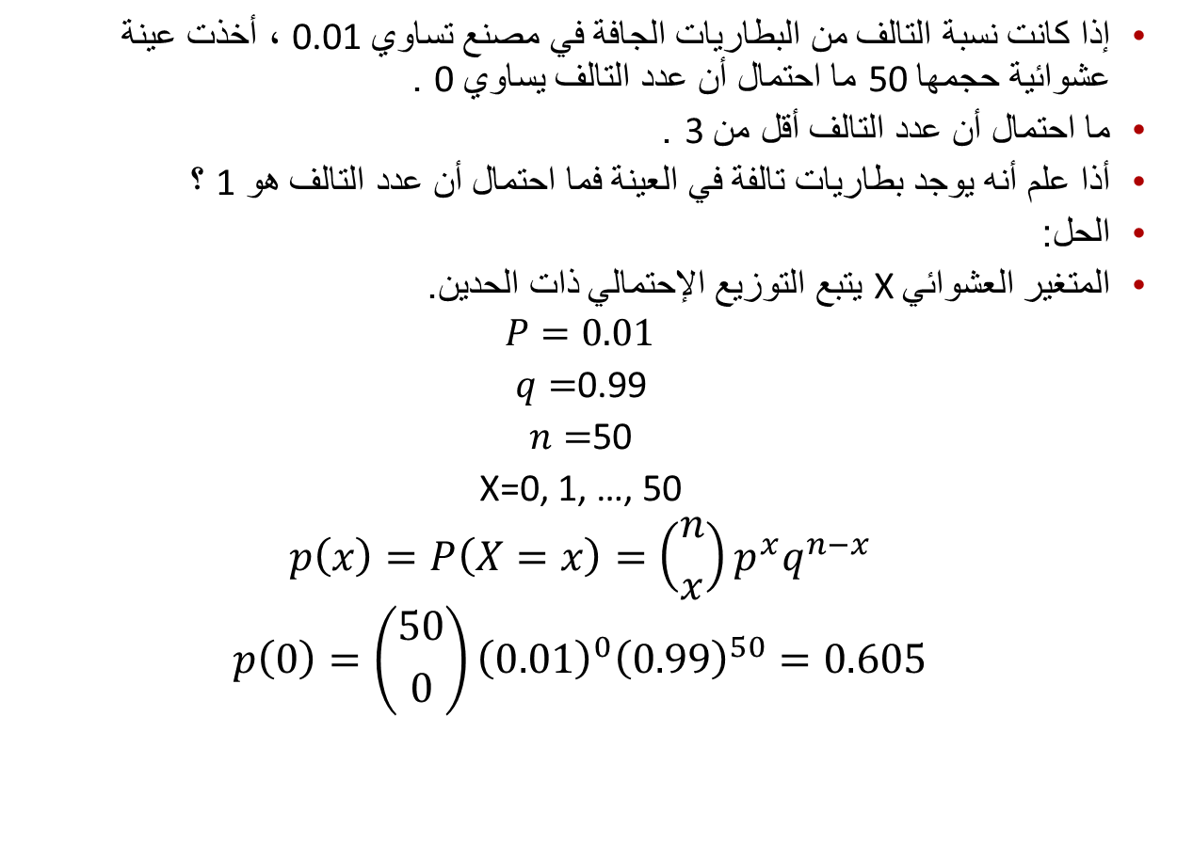
تمرين (3-11) ص 125
إذا كانت نسبة التالف من البطاريات الجافة في مصنع تساوي 0.01 , أخذت عينة عشوائية حجمها 50 ما احتمال أن عدد التالف يساوي 0 .
ما احتمال أن عدد التالف أقل من 3 .
أذا علم أنه يوجد بطاريات تالفة في العينة فما احتمال أن عدد التالف هو 1 ؟
الحل:
المتغير العشوائي X يتبع التوزيع الإحتمالي ذات الحدين.
$$P=0.01$$
$q=$0.99
$n=$50
X=0, 1, …, 50
$$p\left(x\right)=P\left(X=x\right)=\left({n \atop x}\right)p^{x}q^{n−x}$$
$$p\left(0\right)=\left({50 \atop 0}\right){\left(0.01\right)}^{0}{\left(0.99\right)}^{50}=0.605$$

Slide 9
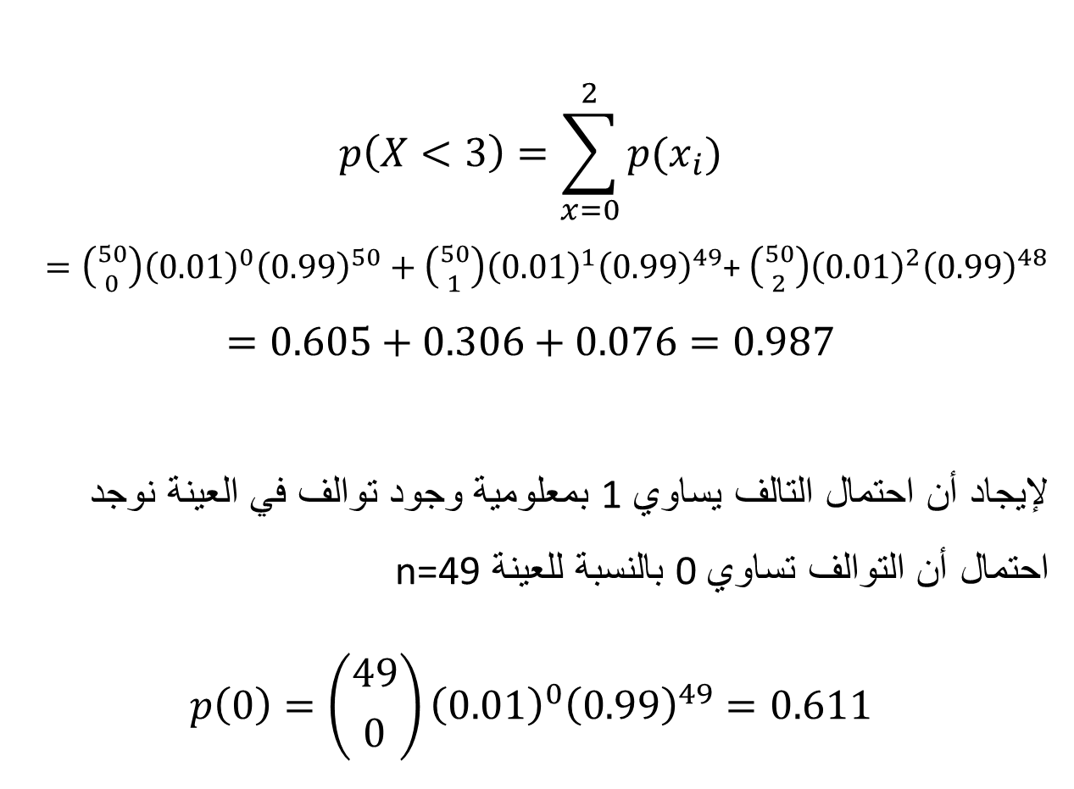
$$p\left(X<3\right)=\sum_{x=0}^{2}{p(x_{i})}$$
$=\left({50 \atop 0}\right){\left(0.01\right)}^{0}{\left(0.99\right)}^{50}+\left({50 \atop 1}\right){\left(0.01\right)}^{1}{\left(0.99\right)}^{49}$+ $\left({50 \atop 2}\right){\left(0.01\right)}^{2}{\left(0.99\right)}^{48}$
$$=0.605+0.306+0.076=0.987$$
لإيجاد أن احتمال التالف يساوي 1 بمعلومية وجود توالف في العينة نوجد احتمال أن التوالف تساوي 0 بالنسبة للعينة n=49
$$p\left(0\right)=\left({49 \atop 0}\right){\left(0.01\right)}^{0}{\left(0.99\right)}^{49}=0.611$$

Slide 10
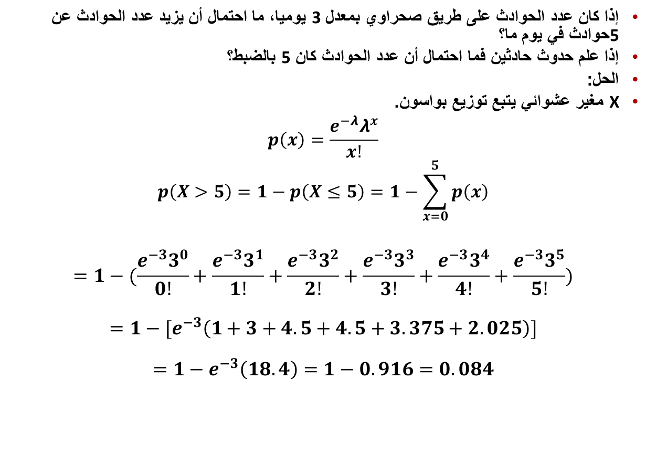
تمرين (3-13) ص 125
إذا كان عدد الحوادث على طريق صحراوي بمعدل 3 يوميا, ما احتمال أن يزيد عدد الحوادث عن 5حوادث في يوم ما؟
إذا علم حدوث حادثين فما احتمال أن عدد الحوادث كان 5 بالضبط؟
الحل:
X مغير عشوائي يتبع توزيع بواسون.
$$p\left(x\right)=\frac{e^{−λ}λ^{x}}{x!}$$
$$p\left(X>5\right)=1−p\left(X≤5\right)=1−\sum_{x=0}^{5}{p\left(x\right)}$$
$$=1−(\frac{e^{−3}3^{0}}{0!}+\frac{e^{−3}3^{1}}{1!}+\frac{e^{−3}3^{2}}{2!}+\frac{e^{−3}3^{3}}{3!}+\frac{e^{−3}3^{4}}{4!}+\frac{e^{−3}3^{5}}{5!})$$
$$=1−[e^{−3}\left(1+3+4.5+4.5+3.375+2.025\right)]$$
$$=1−e^{−3}\left(18.4\right)=1−0.916=0.084$$

Slide 11
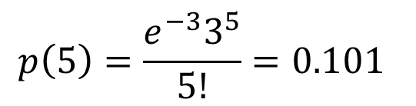
لإيجاد احتمال حدوث 5 حوادث بمعلومية حدوث حادثين فما علينا إلا إيجاد p(5)
وذلك بسبب أن الحوادث في توزيع بواسون منفصلة أي لا يؤثر بعضها في بعض.
$$p\left(5\right)=\frac{e^{−3}3^{5}}{5!}=0.101$$

